Slide 1
安装 c/c++开发环境学习版之visual studio 2010 express
刘新国
xgliu@cad.zju.edu.cn
浙江大学计算机科学与技术学院
CAD&CG国家重点实验室

Slide 2
关于Visual Studio
建议安装Visual Studio 2010版本，下载地址
http://www.cad.zju.edu.cn/home/xgliu/ctopic/VS2010/VS2010Express.zip
百度网盘：http://pan.baidu.com/s/1i4EWj5r
产品是免费的，但是需要注册才可永久使用
通用注册码：6VPJ7-H3CXH-HBTPT-X4T74-3YVY7

Slide 3
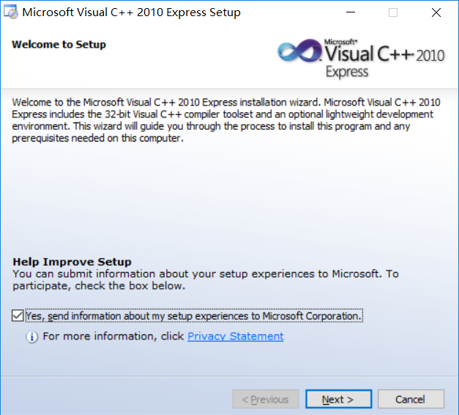
安装过程
打开VCExpress2010目录
鼠标双击应用程序setup.exe
如果你的文件管理器隐藏了后缀名，那么你看到的是setup
如左图所示，安装程序启动

Slide 4
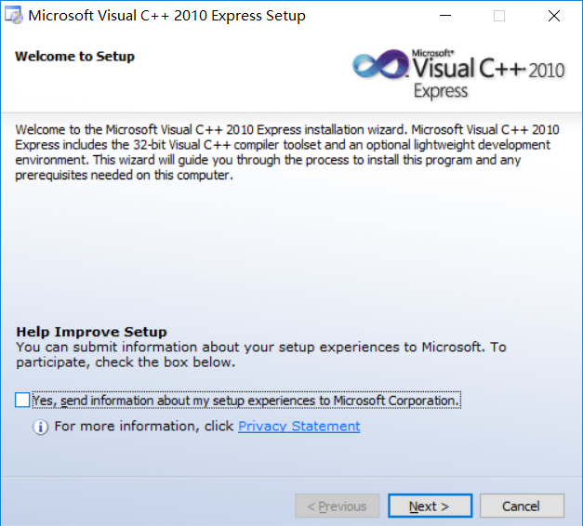
安装过程
将Yes前的小勾取消
点击按钮Next，继续安装

Slide 5
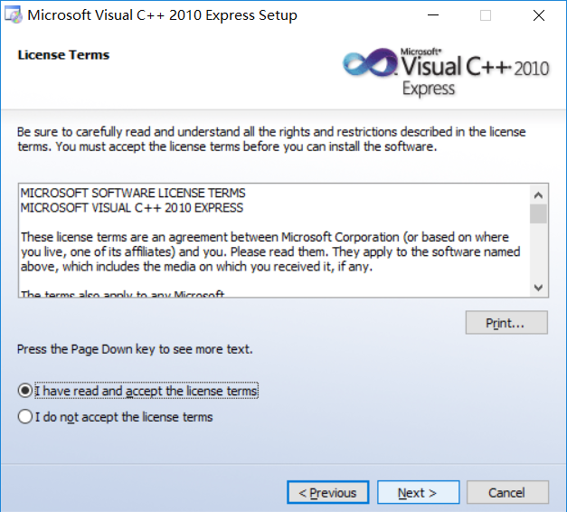
安装过程
选中I have read and …
点击Next

Slide 6
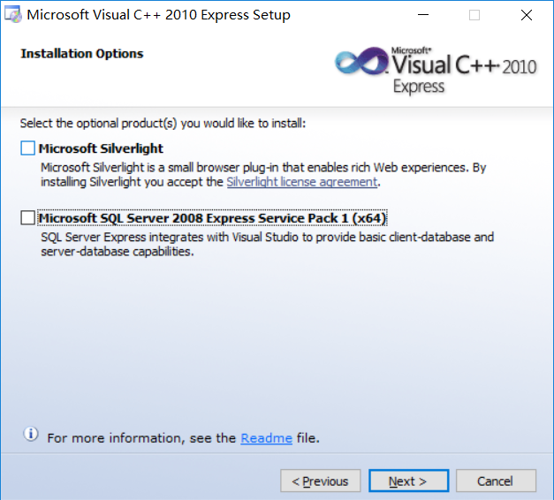
安装过程
取消Microsoft Silverlight小勾
取消Microsoft SQL …小勾
点击Next

Slide 7
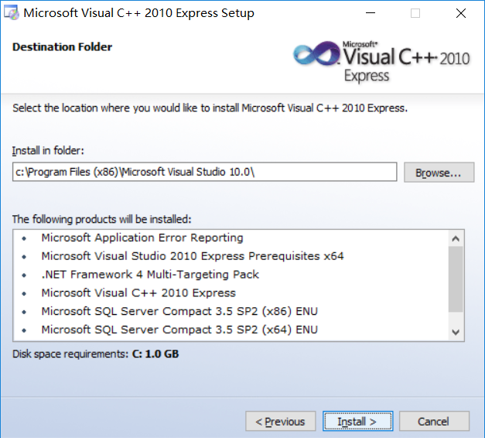
安装过程
点击Next

Slide 8
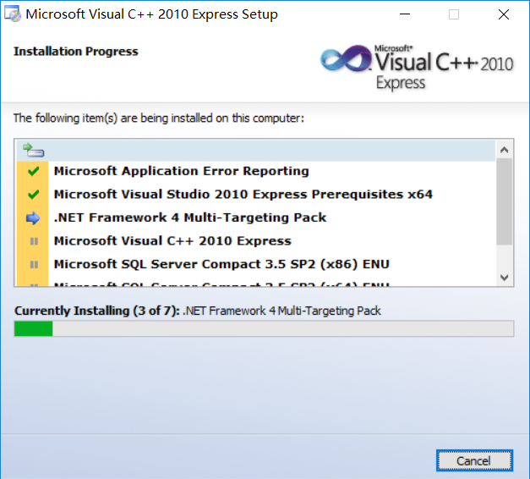
安装过程
等待安装过程完成

Slide 9
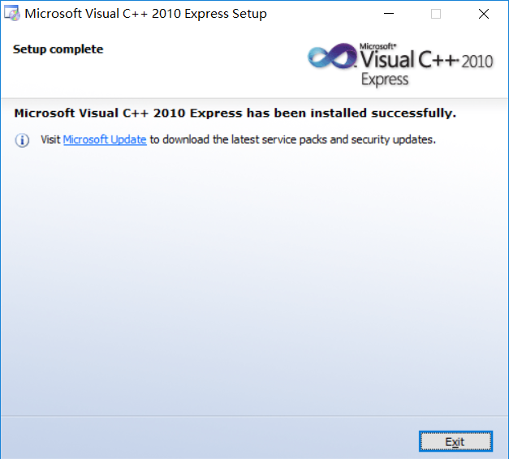
安装过程
点击Exit，退出安装

Slide 10
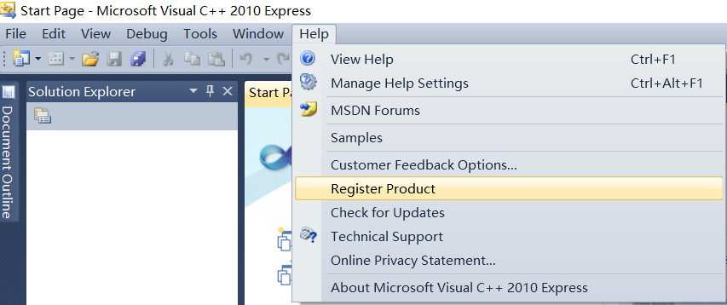
完成注册
vs2010学习版有30天试用期
完成注册便可永久使用
菜单help → Register Product
填入以下注册码即可完成注册
6VPJ7-H3CXH-HBTPT-X4T74-3YVY7
注册是免费的

Slide 11
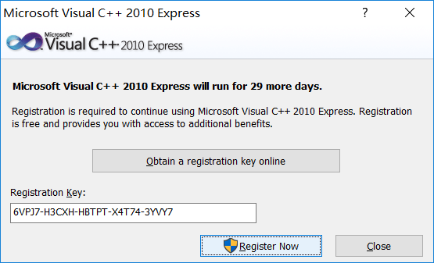
完成注册
填入注册码
6VPJ7-H3CXH-HBTPT-X4T74-3YVY7

